Slide 1


Slide 2
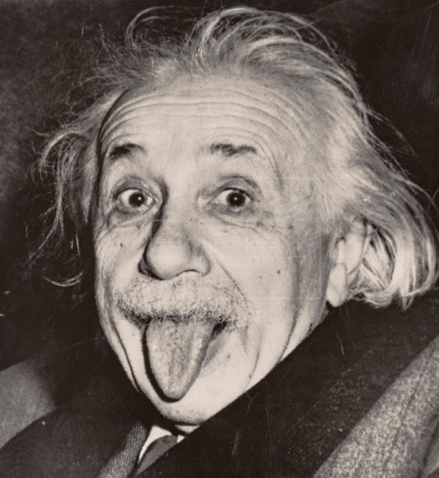

Marketing Digital en el emprendimiento

Slide 3

Es medible
Segmentable
Puede ser gratuito
Construcción de una audiencia
Costo-beneficio
¿Por qué pensar en Marketing Digital?

Slide 4

1. Garantizar una presencia fuerte en internet
Cuando tienes un problema o una pregunta, ¿qué es lo que haces?
Si la respuesta es: Lo busco en Google, tienes que saber que no eres el único.
Google es el mayor buscador online del mundo. Una buena inversión en Marketing Digital puede contribuir para que tu empresa aparezca en los resultados y sea encontrada, reduciendo mucho el costo de adquisición de los clientes.
“No solo cuando alguien busca por una solución que tu empresa ofrece, pero también cuando alguien busca por el nombre de tu empresa.”

Slide 5
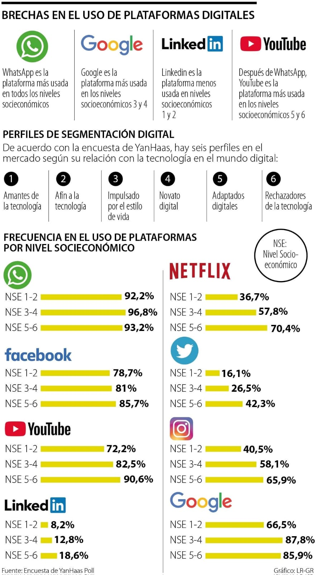

Slide 6

2. Construir una audiencia calificada
¿Cómo te relacionas hoy con tu audiencia? Sabes quiénes son tus clientes? ¿Los hábitos de consumo que tienen? ¿Sus comportamientos? ¿Sus profesiones?
¡Quiero tu producto!
¡Me encanta!

Slide 7

3. Hablar con el público correcto en la hora oportuna
El marketing Digital tiene la posibilidad de ir más allá y no solamente de construir el público correcto, también comunicarse en la hora correcta.
Al contrario del marketing offline, en que muchas veces es imposible ser preciso exactamente a cuál audiencia le estás hablando, el Marketing Digital te da la posibilidad de un nivel de segmentación mucho más preciso de tu público

Slide 8

4. Diferenciación de la competencia
Tu empresa puede diferenciarse de la competencia con la creación de buenos contenidos que ayuden al cliente a identificar y en la solución de sus problemas.
¡Compré en el mejor sitio!

Slide 9

5. Crear reputación de marca
¿En cuál empresa van las personas a confían más?:
¿Una empresa que tiene un buen sitio, recomendaciones e clientes, una buena fanpage y un blog con contenidos gratuitos y de valor o en una empresa que no tiene nada de eso?
¡Amé los zapatos, los super recomiendo!

Slide 10
Experiencias
https://www.youtube.com/watch?v=ocCYlqvJKC4
Me encantó comprarle a Ana, super recomendada!
https://www.youtube.com/watch?v=jCEiGLPmjgQ
https://www.youtube.com/watch?v=OvokS3K9z6Y
Notes:
Es intensivo, con temarios condensados y sin pararse en detalles superfluos.
De breve duración, pensados para salir al mercado laboral rápidamente, pero con una formación de calidad.
Prácticos, con un enfoque dirigido hacia la capacitación en las habilidades necesarias para desarrollar una serie de tareas concretas.
Especializados, es una formación de calidad, pero con una base profesional encaminada a una temática muy concreta.
En contacto con la realidad laboral, ya que se orientan a necesidades objetivas y reales de las empresas del sector.

Slide 11
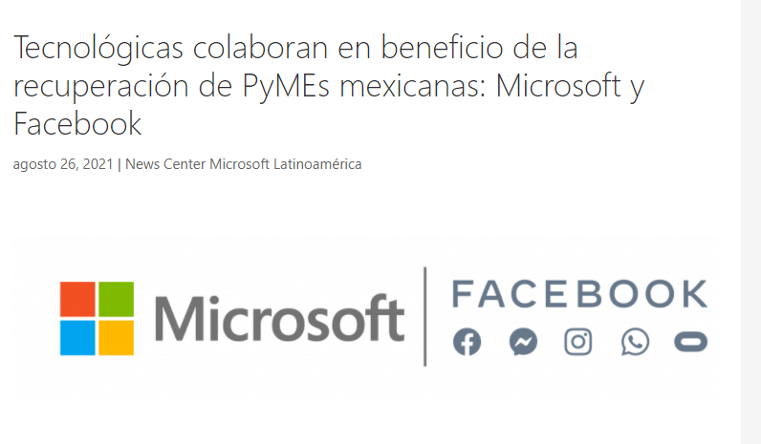
¡Imperdible!!!
Notes:
Es intensivo, con temarios condensados y sin pararse en detalles superfluos.
De breve duración, pensados para salir al mercado laboral rápidamente, pero con una formación de calidad.
Prácticos, con un enfoque dirigido hacia la capacitación en las habilidades necesarias para desarrollar una serie de tareas concretas.
Especializados, es una formación de calidad, pero con una base profesional encaminada a una temática muy concreta.
En contacto con la realidad laboral, ya que se orientan a necesidades objetivas y reales de las empresas del sector.

Slide 12

Notes:
Es intensivo, con temarios condensados y sin pararse en detalles superfluos.
De breve duración, pensados para salir al mercado laboral rápidamente, pero con una formación de calidad.
Prácticos, con un enfoque dirigido hacia la capacitación en las habilidades necesarias para desarrollar una serie de tareas concretas.
Especializados, es una formación de calidad, pero con una base profesional encaminada a una temática muy concreta.
En contacto con la realidad laboral, ya que se orientan a necesidades objetivas y reales de las empresas del sector.

